Slide 1
106年會考數學科本市學生試題通過率分析
輔導團員 永康國中 楊智強老師整理 報告人 新興國中 蘇恭弘校長
2017.11.10

Slide 2
分享內容
選擇題通過率與對應能力等級
如何讓「待加強」有機會晉級「基礎」
台南市整體學生的表現

Slide 3
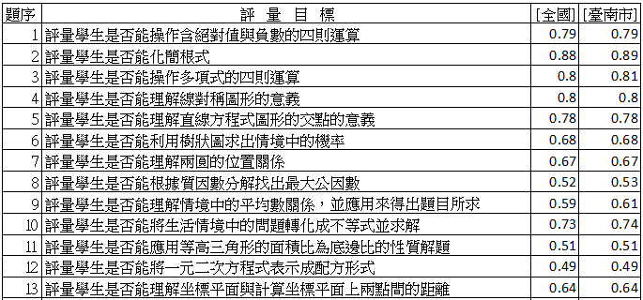
一、選擇題通過率與對應能力等級
1、通過率
(1)各題通過率

Slide 4
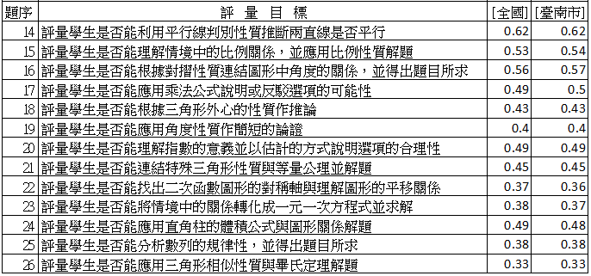

Slide 5
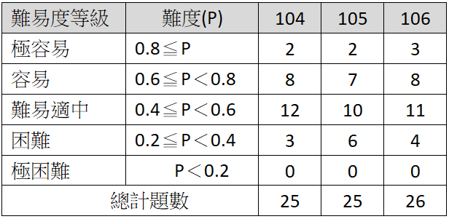
選擇題通過率與對應能力等級
(2)難易度(通過率)分類

Slide 6
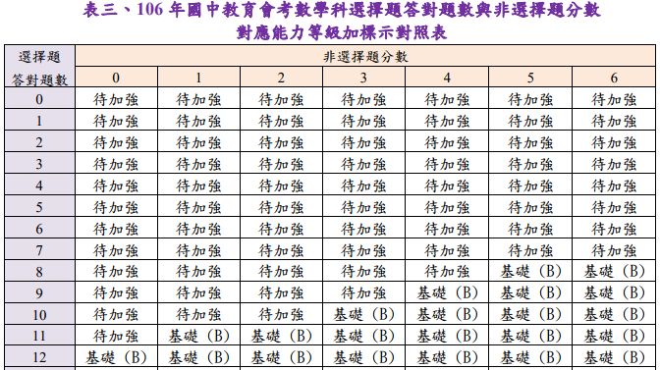
選擇題通過率與對應能力等級
2、對應能力等級
“通過率分析”中
屬於容易以上題數共有11題，
而”對應能力等級”中
答對11題也不過是「待加強」。

Slide 7
二、如何讓「待加強」有機會 晉級「基礎」
期望讓「待加強」有機會進入「基礎」，簡單的想法就是對了11題之後，讓選擇題再多對1題或是非選擇題拿下1分。
1、選擇題”待加強”與”台南市通過率”的比較
2、選擇題比較後，特別的題號。
3、從非選擇題著手

Slide 8
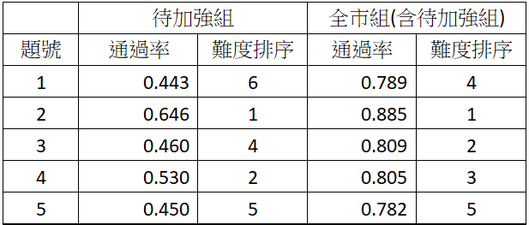
題數分配上如何讓「待加強」有機會進入「基礎」
1、選擇題”待加強”與”台南市通過率”的比較
<難度排序 數字越大，難度越高>

Slide 9
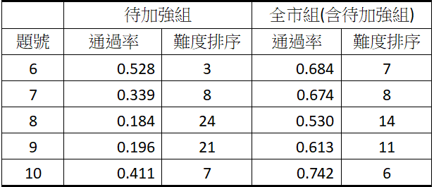

Slide 10
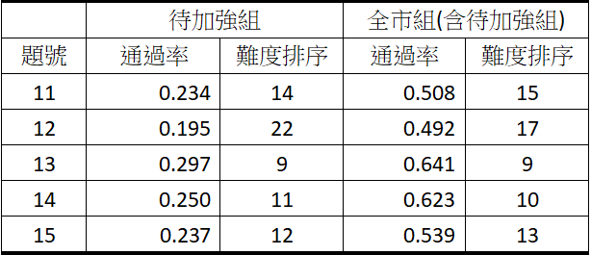

Slide 11
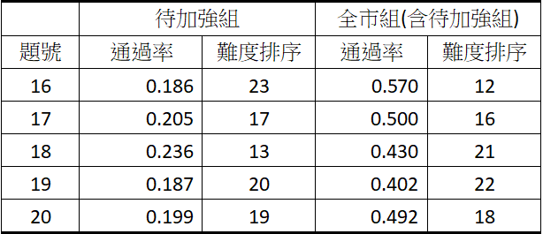

Slide 12
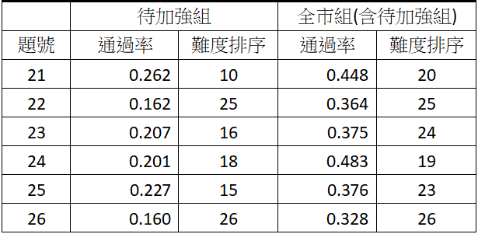

Slide 13
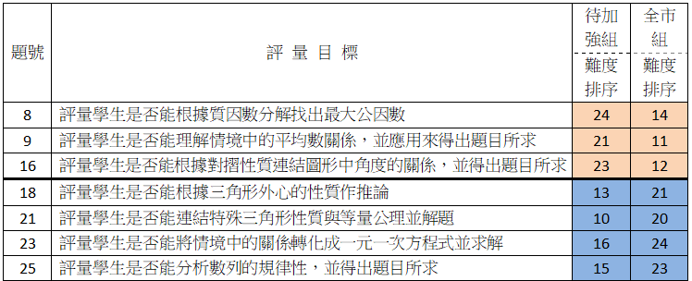
題數分配上如何讓「待加強」有機會進入「基礎」
2、選擇題比較後，特別的題號。

Slide 14
選擇題比較後，特別的題號
(1)對「待加強」的學生難度高，對「全市」而言並 不高。 就「待加強」的學生來看，
第8題在難度排名上竟是第24，
第9題是排名第21，
第16題則是排名第23。

Slide 15
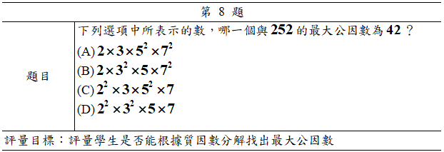
(A)

Slide 16
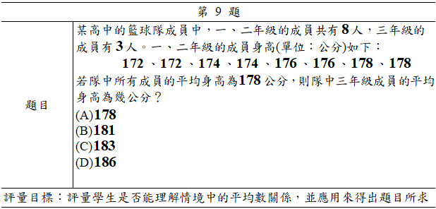
(D)

Slide 17
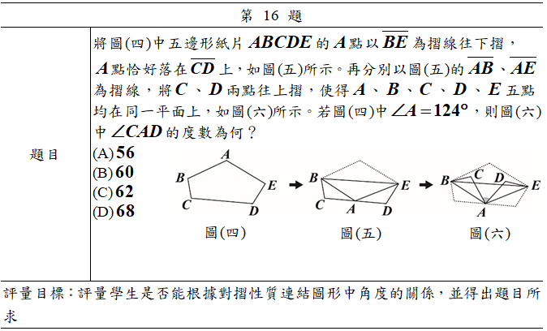
(D)

Slide 18
第8、9、16題上是否反應出我們在教學上的哪些部分是須要多努力的？努力的方式是…？

Slide 19
選擇題比較後，特別的題號
(2)對「待加強」的學生難度不高，對「全市」較高。

Slide 20
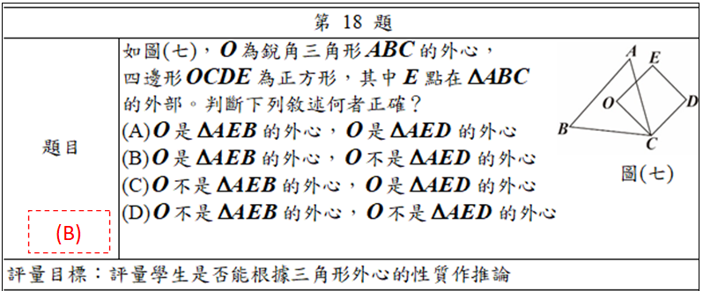
選擇題比較後，特別的題號

Slide 21
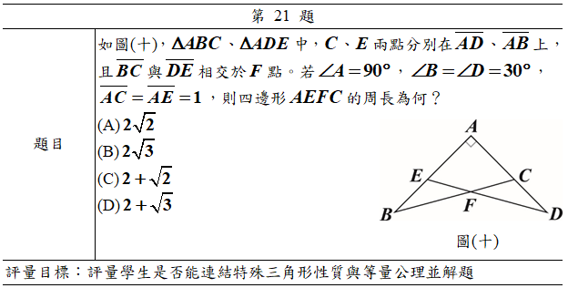
選擇題比較後，特別的題號
(B)

Slide 22
選擇題比較後，特別的題號

Slide 23
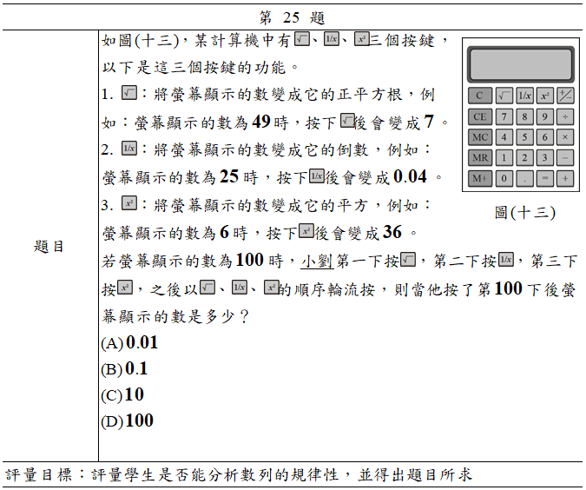
選擇題比較後，特別的題號
(B)

Slide 24
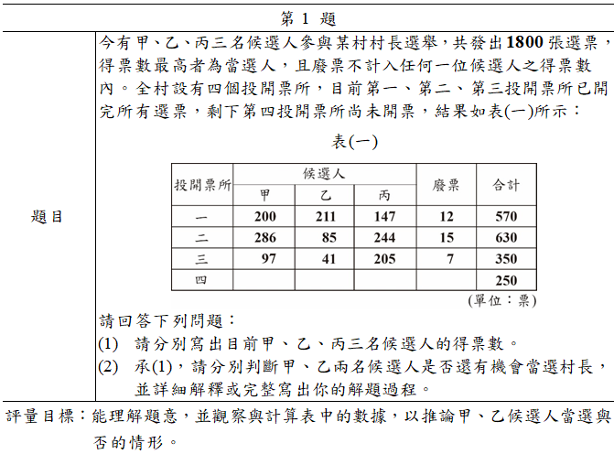
3、從非選擇題著手
(1)第1題「待加強」的學生得0分有3235人、 1分有1497人、2分有399人、3分有204人。

Slide 25
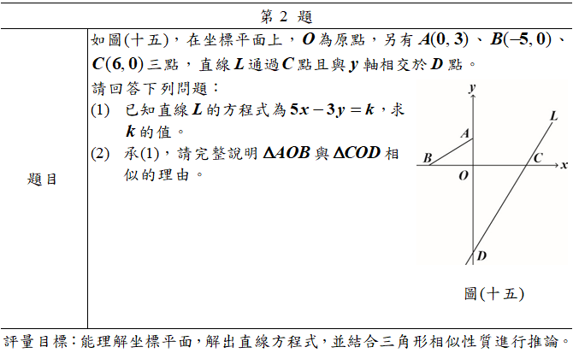
(2) 第2題「待加強」的學生得0分有4498人、 1分有769人、2分有55人、3分有13人。

Slide 26
非選題這兩題有機會讓得0分的學生獲得1分嗎？平時可以從哪方面努力呢？

Slide 27
三、台南市整體學生的表現
1、特別值得思考的一題…第23題。

Slide 28
通過率0.37，雖然不是最低的，但鑑別度只有0.37，再細看選項分析A：6960，B：2664， C：7047，D：1856。選擇選項C的人數比A還多。而選擇選項C中，屬於待加強學生部分有1922人，表示基礎及精熟學生有5152人之多，為什麼呢？

Slide 29
回顧105年及104年的會考試題，105年的第24題及104年的第19題，這三題是否存在著一個共同性值得我們在教學上的注意？

Slide 30
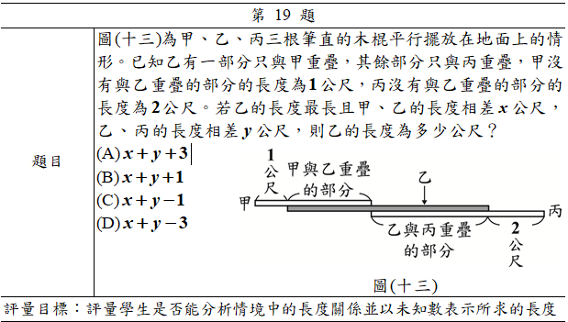
104
(A)

Slide 31
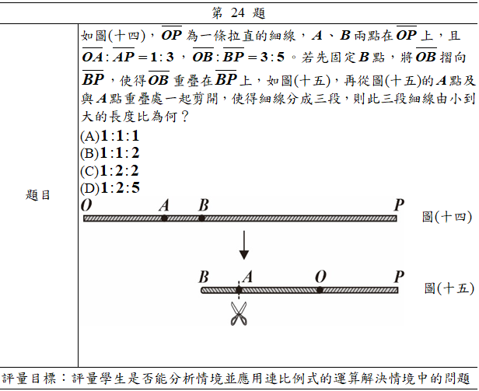
105
(B)

Slide 32
2、從第25、26題再次回想我們的教學可以在 哪多著墨？

Slide 33
(1)第25題 通過率0.38。計算機的按按按，對老師 而言簡單否？但對學生呢？ 怎麼讓學生對計算機、根號、分數及平方會有 基本的感覺？

Slide 34
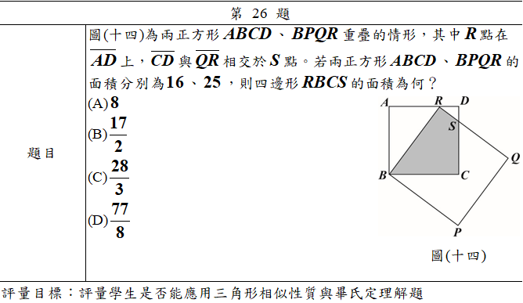
(2)第26題 通過率0.33。

Slide 35
為何學生僅三成通過這題的測驗？ △ABR〜△DRS的題型光課本就出現多回，輔助線的建立何其高難度，學生遇見直角三角形時會有多少聯想？
學生在每單元的學習有過”想法”的產生嗎？概念學習時想法的產生，算(解題)時看見題目時又會有什麼想法產生？

Slide 36
四、結語
單從通過率想徹底了解如何讓學生的數學學習再進化，並不件容易的事，但卻能在通過率與試題的分析找到一些蛛絲馬跡，再進由共備集結大家的教學經驗與智慧，一定能找到不錯的方法。最後可以一起想想，如何讓學生學習數學是更有感覺的。

Slide 37
分享完畢
謝謝聆聽

